Slide 1

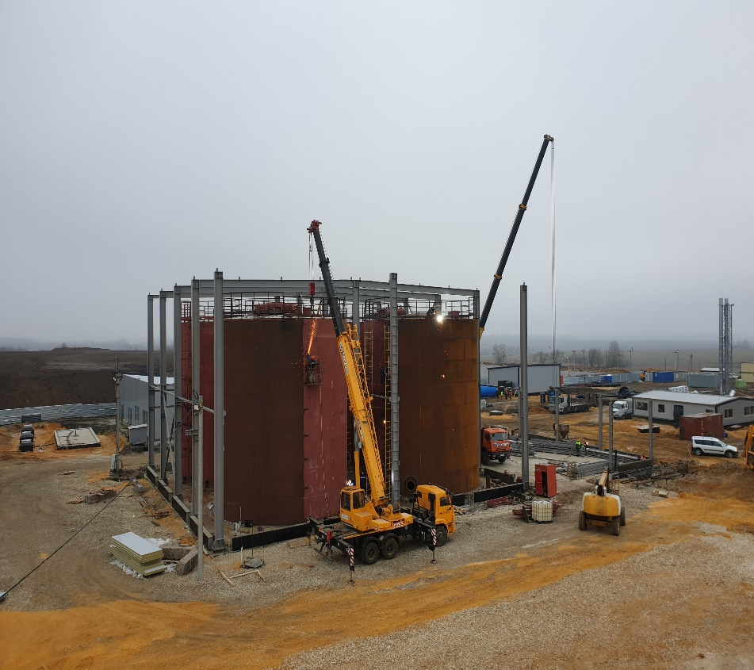
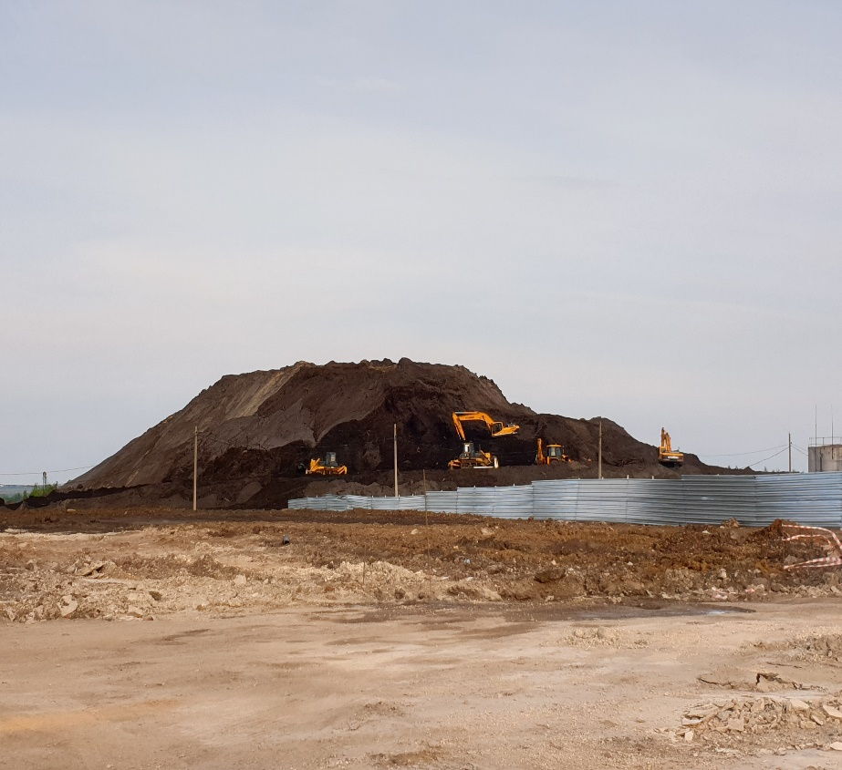

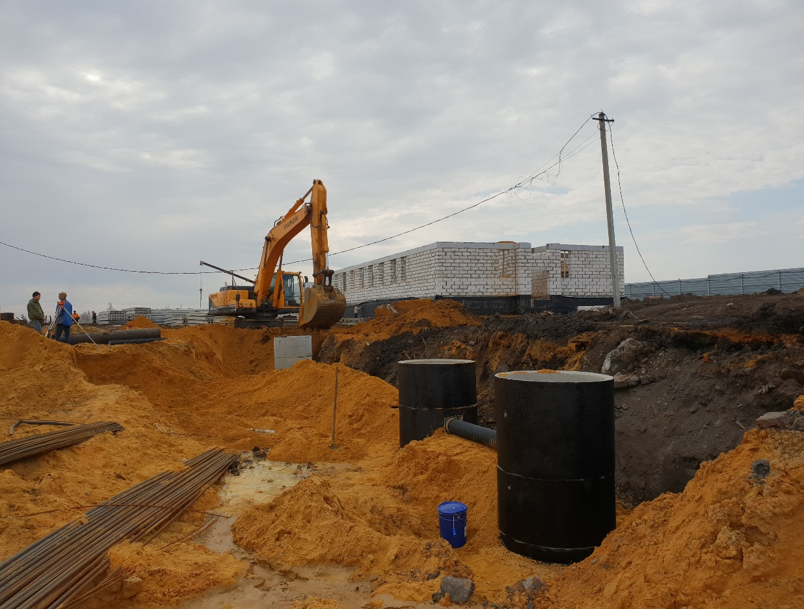
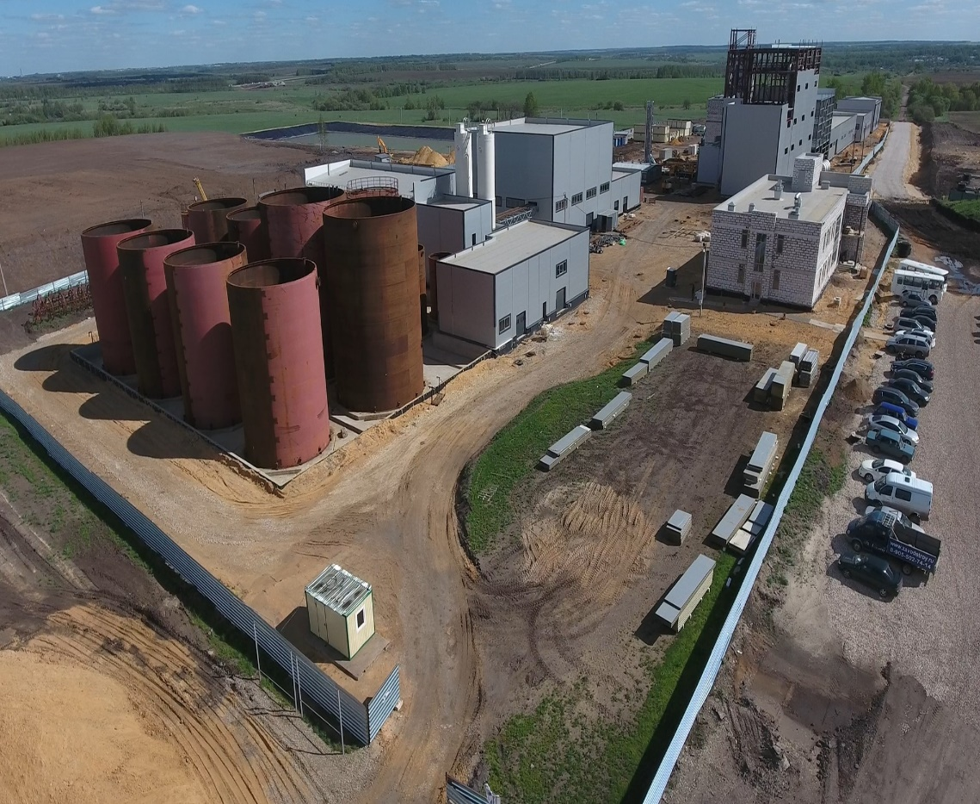
Российский производитель пищевой выварочной соли сорта «экстра»
В Тульской области в 40 километрах от города Тулы находится уникальное древнее месторождение соли «Комсомольское», на базе которого в 2018 году началось строительство завода по добыче соли ООО «Киреевский солепромысел». И вот уже в мае 2021 года в Тульской области состоялось открытие первого отечественного предприятия полного цикла по производству пищевой выварочной соли сорта «экстра».

Slide 2
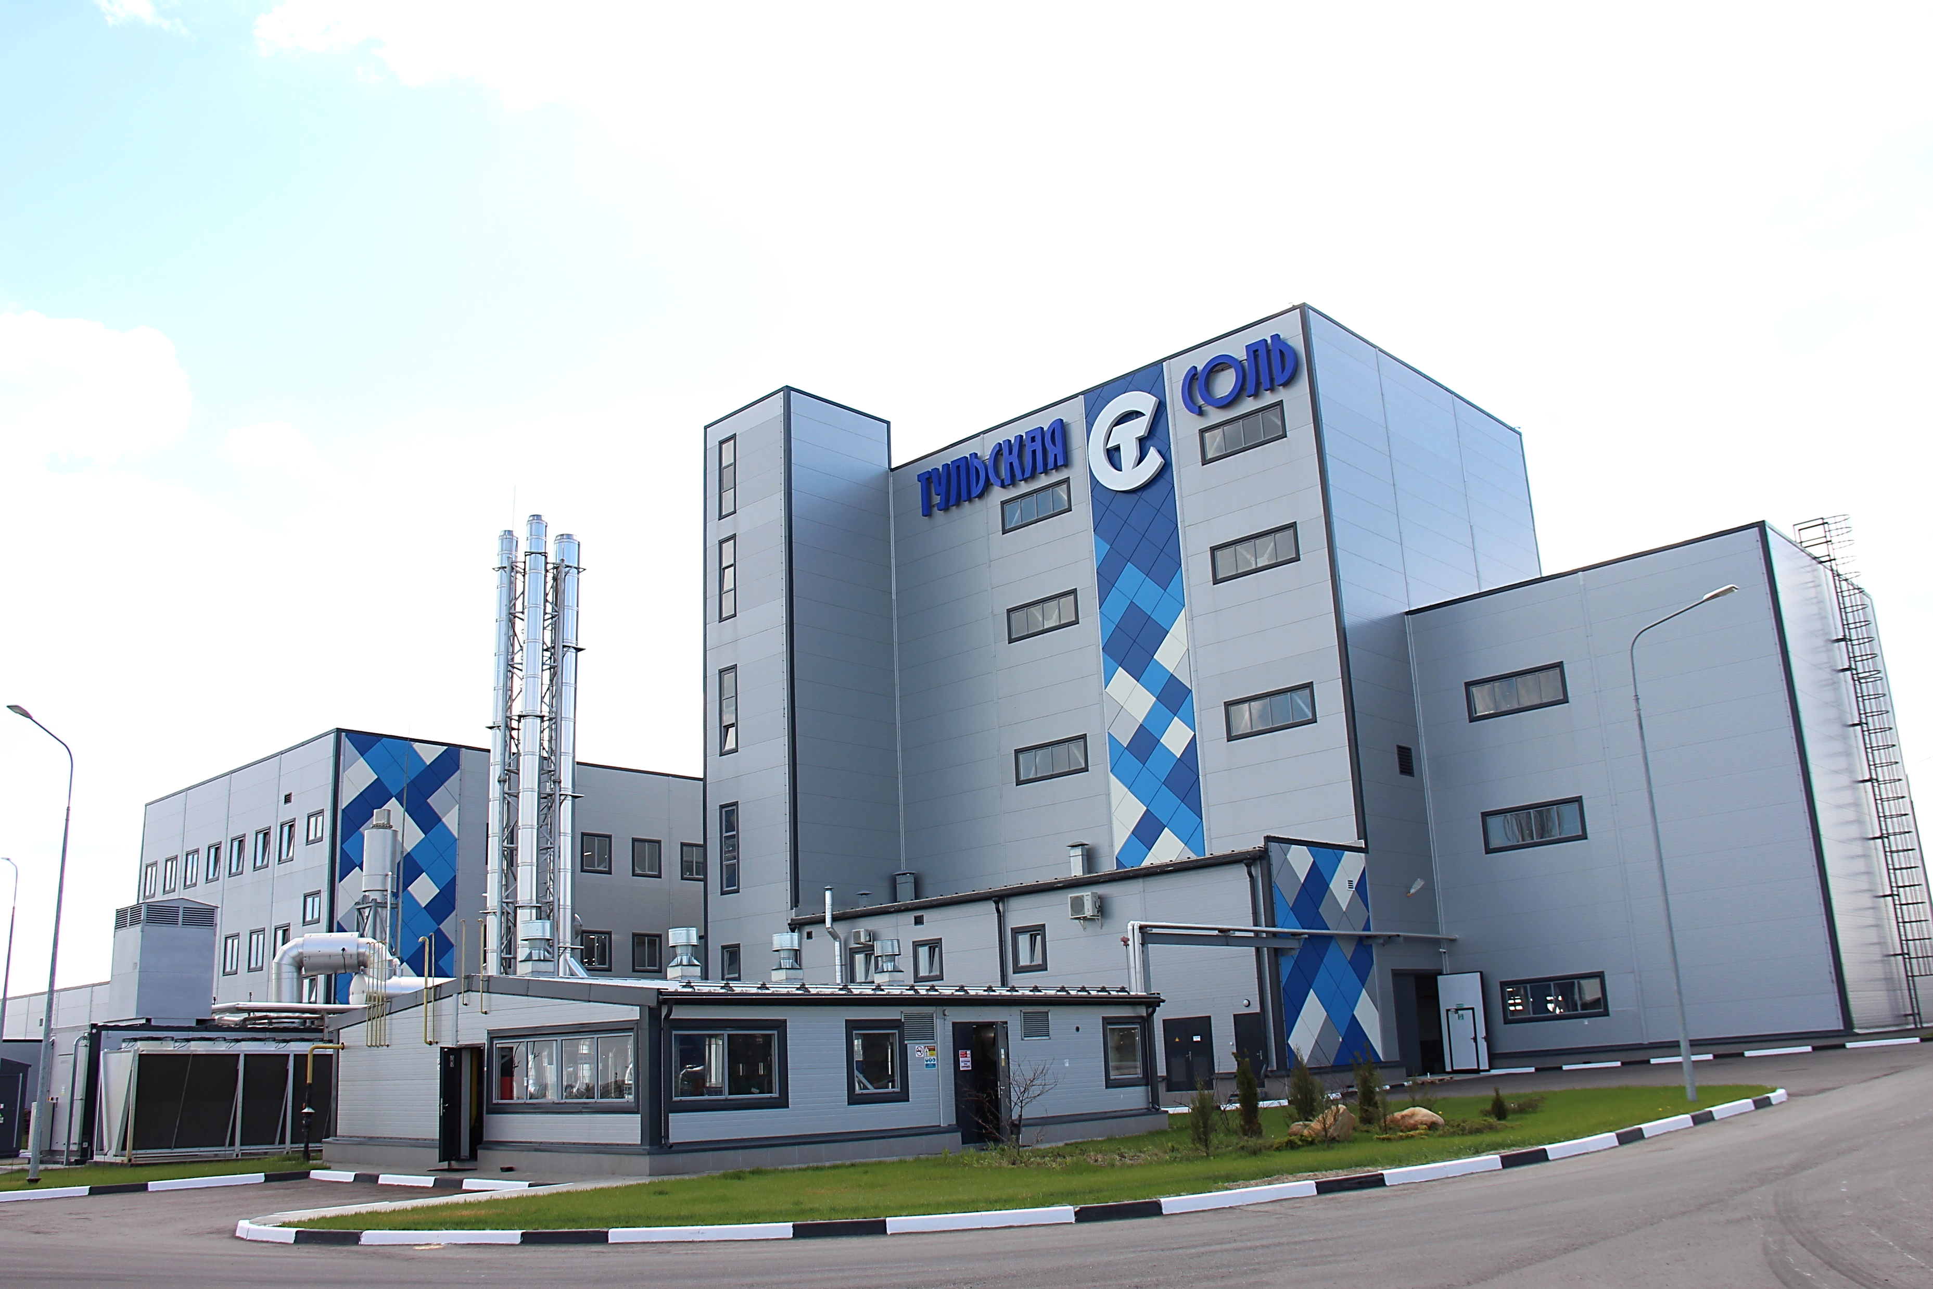
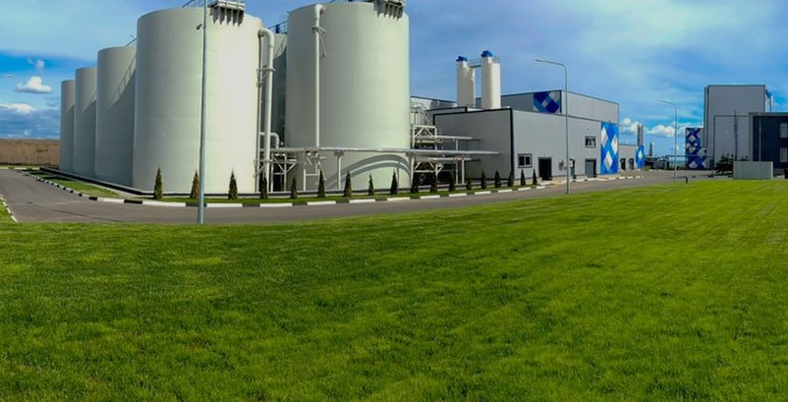
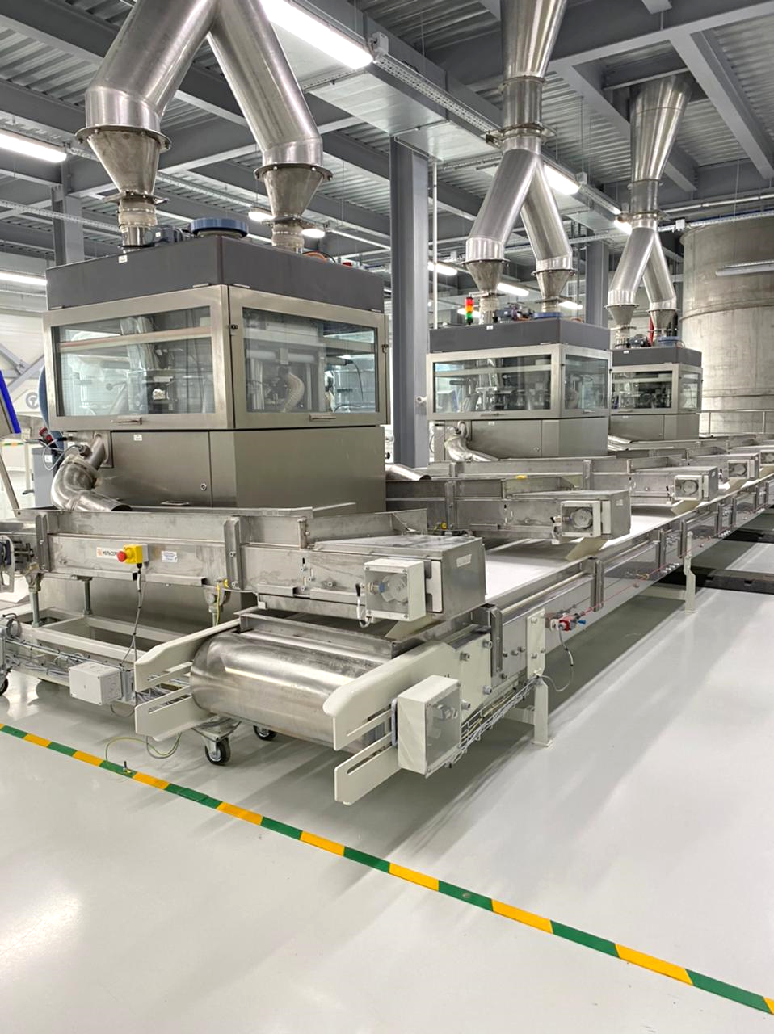
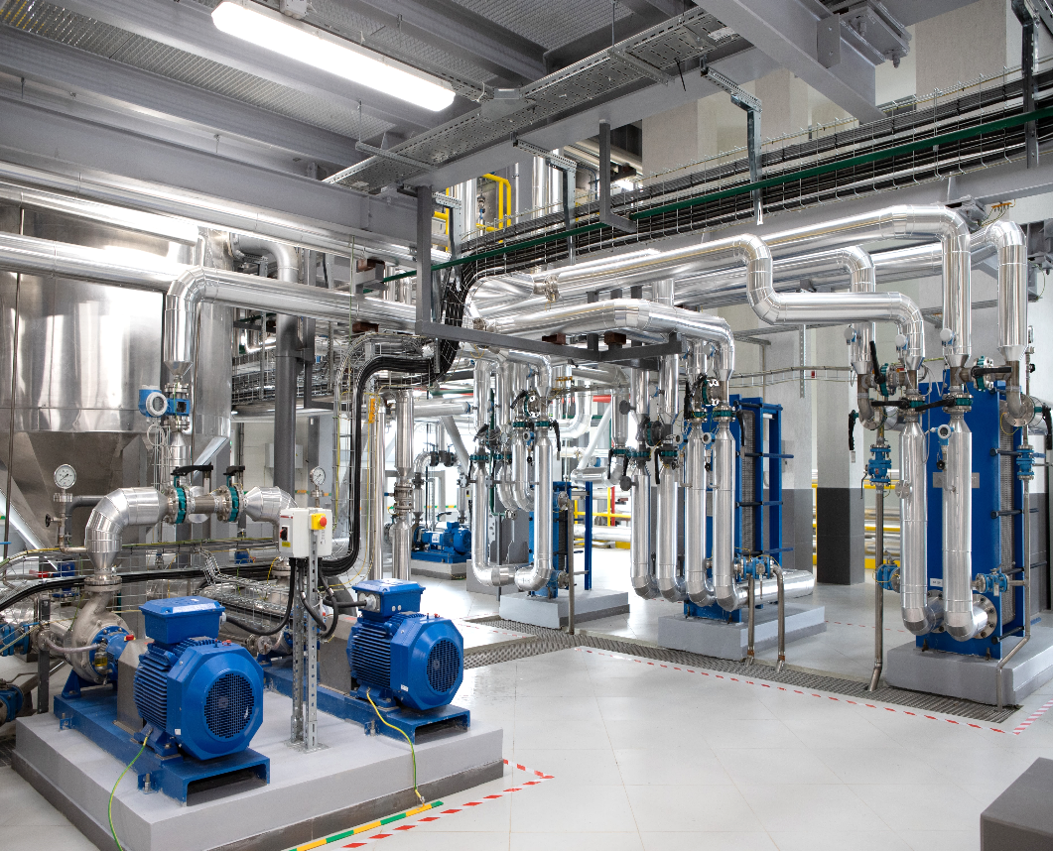
За считанные месяцы здесь, буквально посреди поля, выросли современные корпуса производственных цехов.
Сейчас ООО «Киреевский солепромысел» – современное высокотехнологичное производство, созданное по швейцарской технологии и не имеющее аналогов в России. Производство автоматизировано по мировым стандартам, используется высокоточное и высококлассное отечественное и импортное оборудование. Это значимый и крупный инвестиционный проект для Тульской области с удобным расположением по логистике. Предприятие обеспечивает 170 рабочих мест, как для Киреевского района, так и для региона.

Slide 3
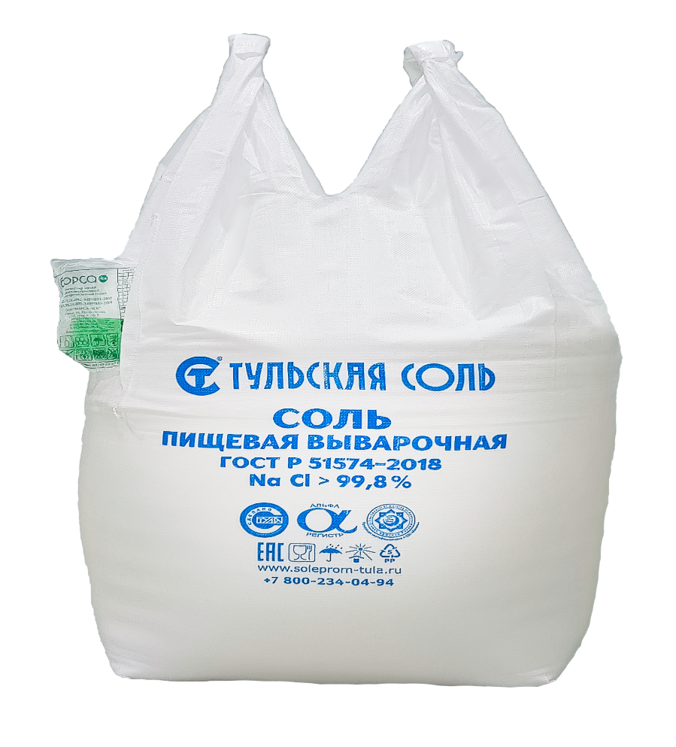
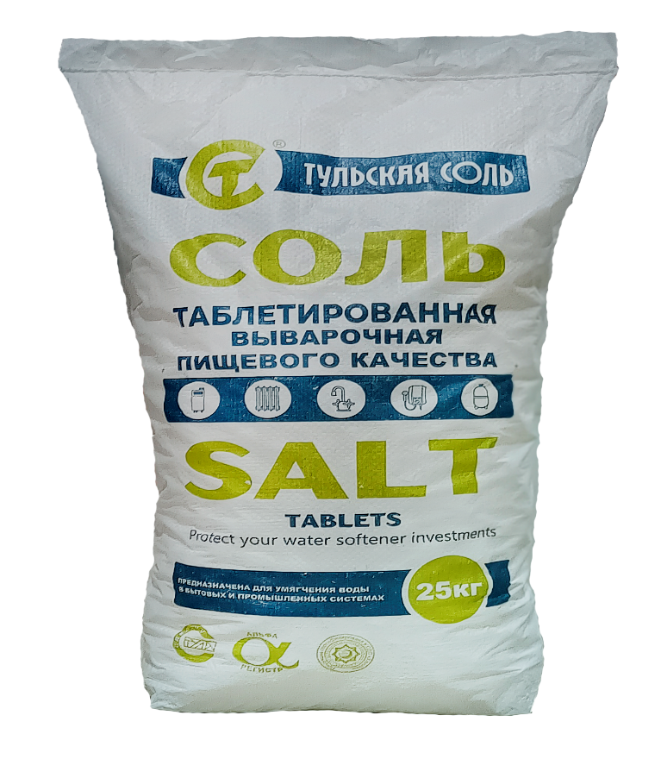
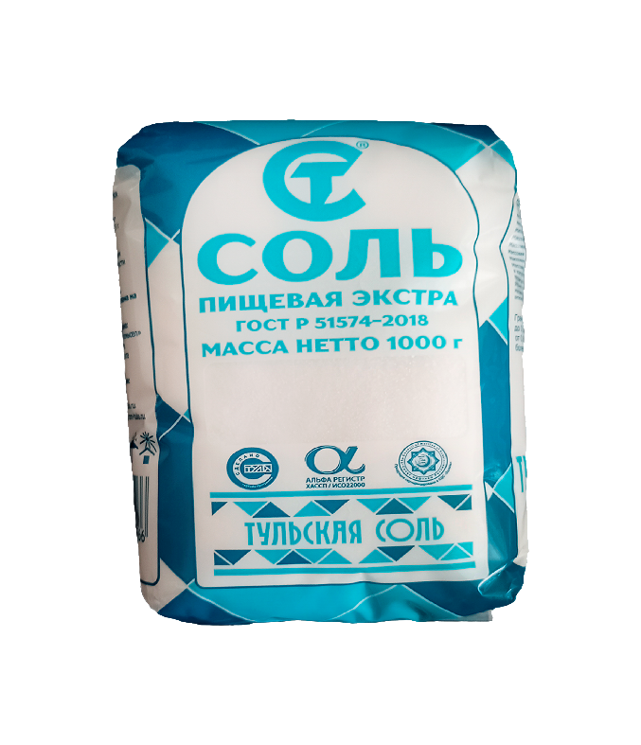
соль сорта «экстра» производится выварочным способом. На выходе получаем пищевую соль с содержанием хлорида натрия 99,8%. Именно такой высококачественный продукт мы продвигаем на российский рынок. В ассортиментную линейку продукции входят таблетированная соль, пищевая соль сорта «экстра».
Соль пищевая выварочная представляет собой хлористый натрий (NaCl), производится для внутреннего рынка и экспорта и соответствует требованиям
ГОСТ Р 51574-2018
Соль таблетированная применятся в процессе подготовки и умягчения воды в системах отопления, а также в бытовых водонагревательных приборах, в целях защиты нагревательных элементов от известковых отложений
Соль пищевая выварочная представляет собой хлористый натрий (NaCl), производится для внутреннего рынка и экспорта и соответствует требованиям ГОСТ Р 51574-2018

Slide 4

Выпускаемая нашим предприятием соль сорта Экстра соответствует требованиям государственного и межгосударственного стандартов Российской Федерации. Показатели безопасности продукции соответствуют требованиям Технических регламентов Таможенного союза: ТР ТС 021/2011 и ТР ТС 029/2012. Вся продукция имеет Декларации соответствия Евразийского Экономического союза.
ГОСТ 13840-97
ГОСТ Р 51574-2018

Slide 5







Наша продукция востребована в ЦФО.
Кроме
Тульского региона, поставки идут в Санкт-
Петербург, Москву, Казань, Башкирию, а также в
Московскую, Ленинградскую, Калужскую,
Липецкую, Орловскую, Брянскую, Белгородскую,
Тверскую, Рязанскую и Курскую Области. Среди
недавно открытых нами регионов-Крым,
Краснодарский край, Калининград и даже Камчатка.
Продукция представлена в крупных федеральных сетях

Slide 6




20 октября прошла торжественная церемония награждения победителей IX ежегодной премии «Тульский бренд». В номинации «Производственные предприятия» лауреатом стало ООО «Киреевский солепромысел»
«Тульская соль» - победитель премии
“Тульский бренд-2022”

Slide 7

Высокий спрос на продукцию позволил принять решение о строительстве 2 очереди завода
3 ИЮНЯ 2021 ГОДА НА XXIV ПЕТЕРБУРГСКОМ МЕЖДУНАРОДНОМ ЭКОНОМИЧЕСКОМ ФОРУМЕ С ГУБЕРНАТОРОМ АЛЕКСЕЕМ ДЮМИНЫМ БЫЛО ПОДПИСАНО СОГЛАШЕНИЕ О РЕАЛИЗАЦИИ ИНВЕСТПРОЕКТА «СТРОИТЕЛЬСТВО ЗАВОДА ПО ПРОИЗВОДСТВУ ПИЩЕВОЙ СОЛИ СОРТА «ЭКСТРА» С ОБЪЕМОМ ВЫПУСКА 160 ТЫСЯЧ ТОНН ГОТОВОЙ ПРОДУКЦИИ В ГОД». НОВЫЙ ПРОЕКТ ПРЕДПОЛАГАЕТ ИНВЕСТИЦИИ В 3 МЛРД РУБЛЕЙ И СОЗДАНИЕ ОКОЛО 100 НОВЫХ РАБОЧИХ МЕСТ. ПРОИЗВОДСТВЕННЫЙ СТАРТ ВТОРОЙ ОЧЕРЕДИ ПЛАНИРУЕТСЯ В 2025 ГОДУ.

Slide 8
«Тульская соль» - молодой, перспективный, но уже узнаваемый бренд.

